Slide 1
EUROPA.-LA VUELTA AL MUNDO EN 885 JARDINES.-GARDENS OF ENGLAND.-C-E
Selección de textos y fotografías por
JOSE ELIAS BONELL

Slide 2
Cheltenham Imperial Gardens
Los Jardines Imperiales, se pueden encontrar en la parte trasera del Ayuntamiento, se plantaron originalmente para el uso exclusivo de los abonados al Spa Sherborne.
El balneario fue construido en 1818 en el sitio que hoy ocupa el Hotel Queens.
Cada año, aproximadamente 25.000 especies de plantas las camas se utilizan para producir las pantallas magnífica florales disfrutado por miles de visitantes cada año.

Slide 3
Durante los meses de verano, los jardines imperiales se convierte anfitrión de muchos eventos y festivales incluyendo el de Literatura, Jazz, Festivales de Música y Ciencia.
Amigos de los Jardines Imperiales es un grupo relativamente nuevo fundado en 2007 por los residentes de Cheltenham que desean cuidar y promover los jardines para las generaciones presentes y futuras.

Slide 4
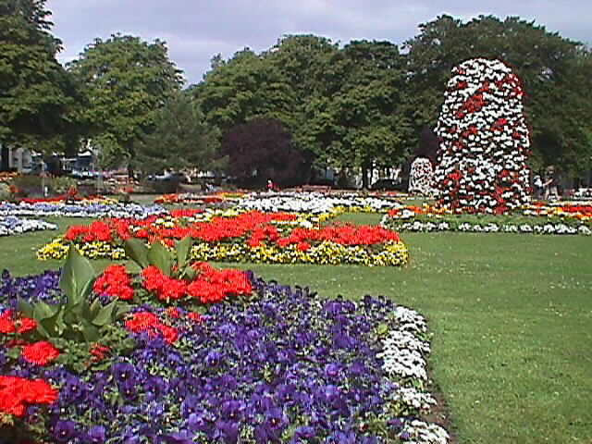
Notes:
Cheltenham Gardens

Slide 5
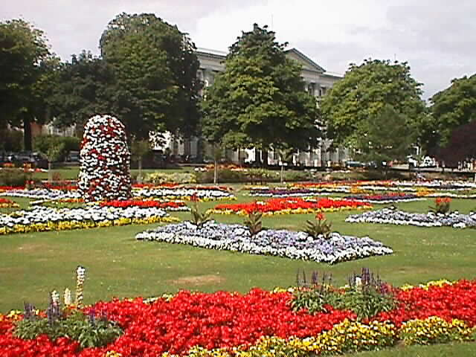
Notes:
Cheltenham Imperial Gardens

Slide 6
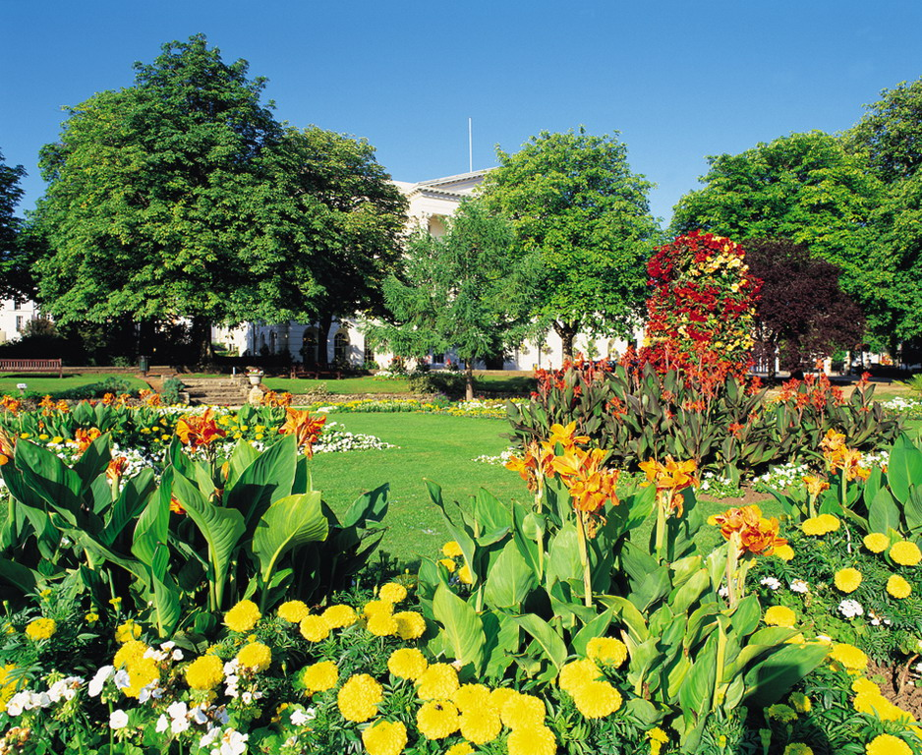
Notes:
Cheltenham Imperial Gardens

Slide 7
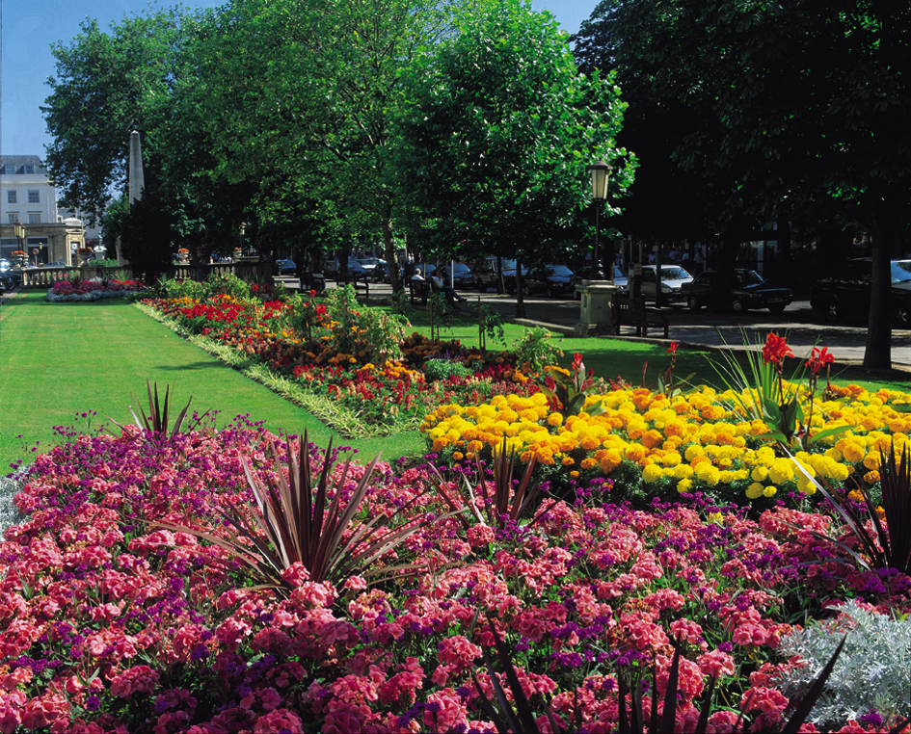
Notes:
Cheltenham Imperial Gardens

Slide 8
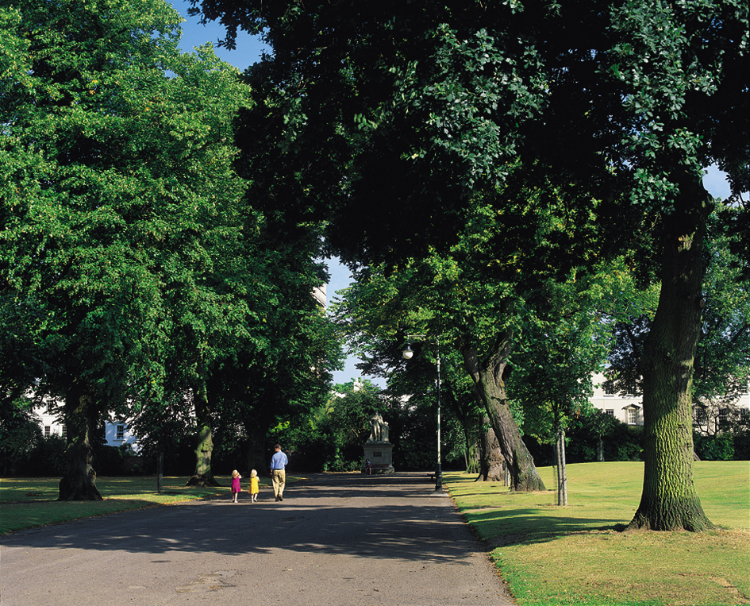
Notes:
Cheltenham Imperial Gardens

Slide 9
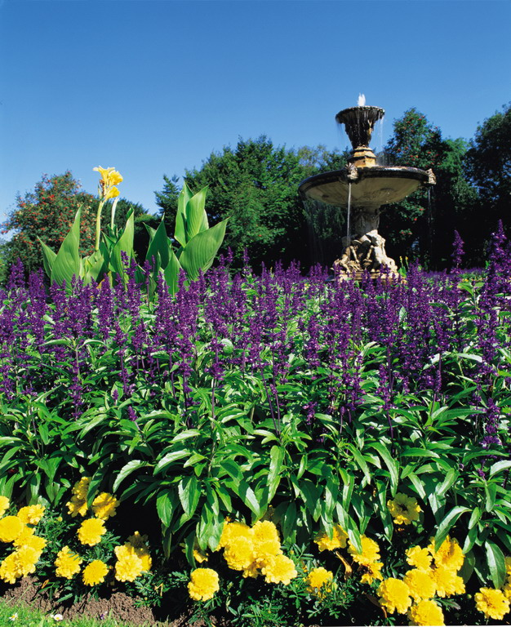
Notes:
Cheltenham Imperial Gardens

Slide 10
Chenies
El Matthews MacLeod compró una casa Tudor (siglo 15th/16th) y la decoró con un jardín de Artes y Oficios, que ha aparecido en programas de televisión.
Tiene un jardín hundido, de herbáceas, topiaria, una pista de fuente y un jardín físico.
El 'Sunday Times Maze' se hizo en 1991 después de un concurso de diseño.

Slide 11
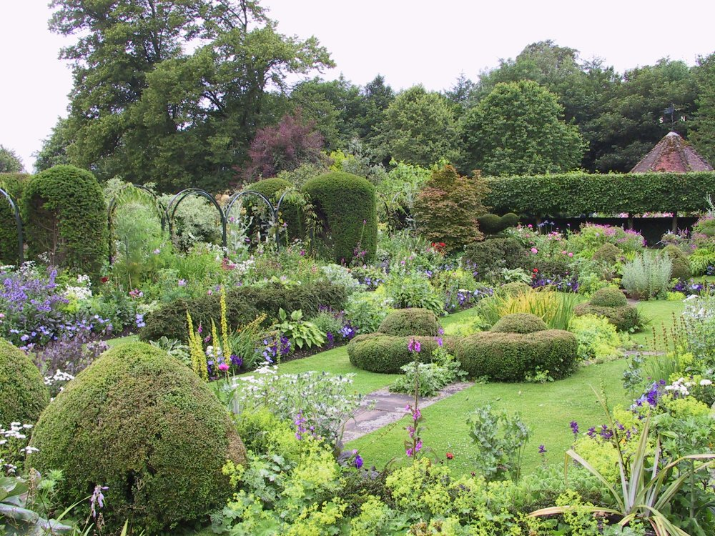
Notes:
Chenies

Slide 12
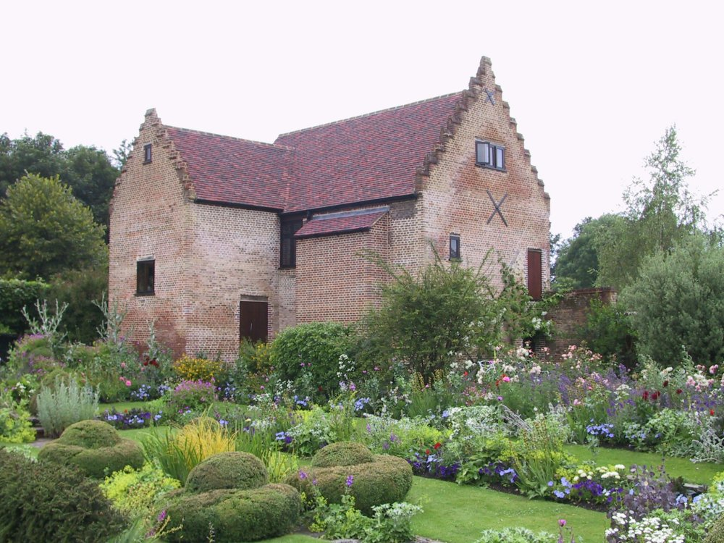
Notes:
Chenies

Slide 13
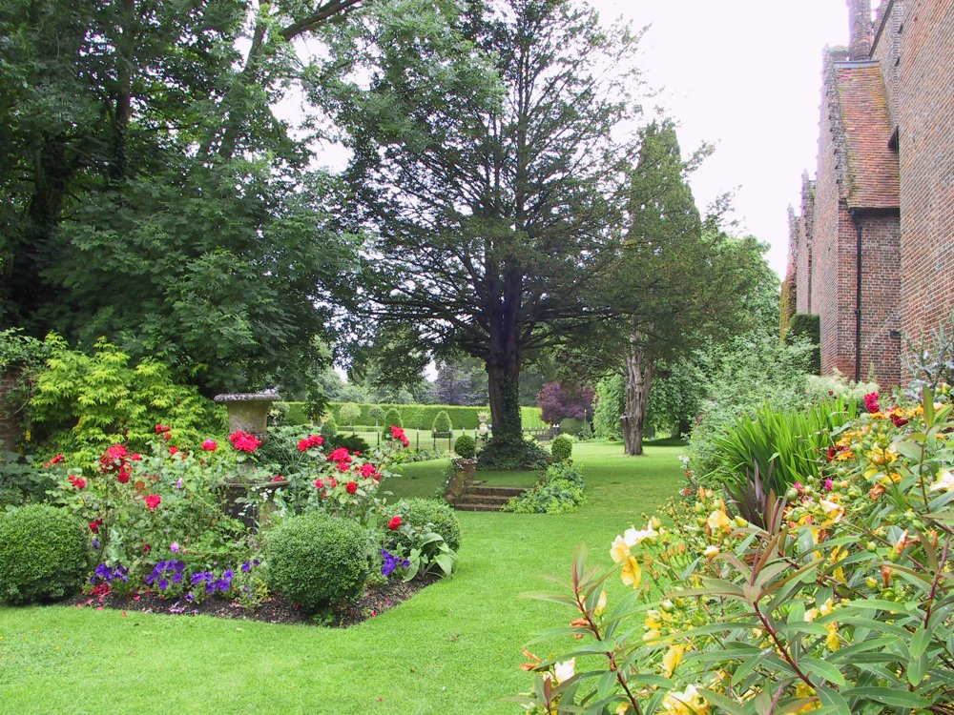
Notes:
Chenies

Slide 14
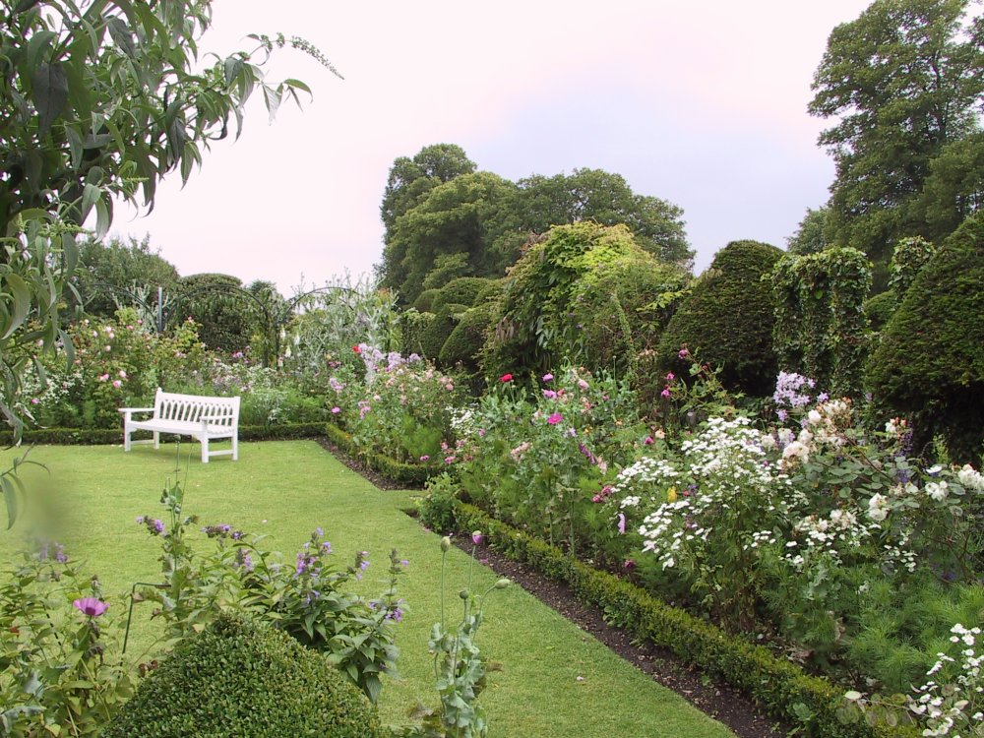
Notes:
Chenies

Slide 15
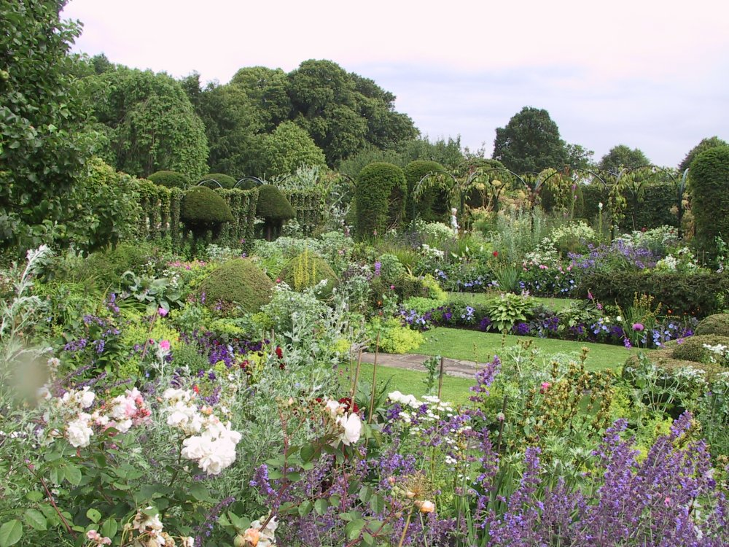
Notes:
Chenies

Slide 16
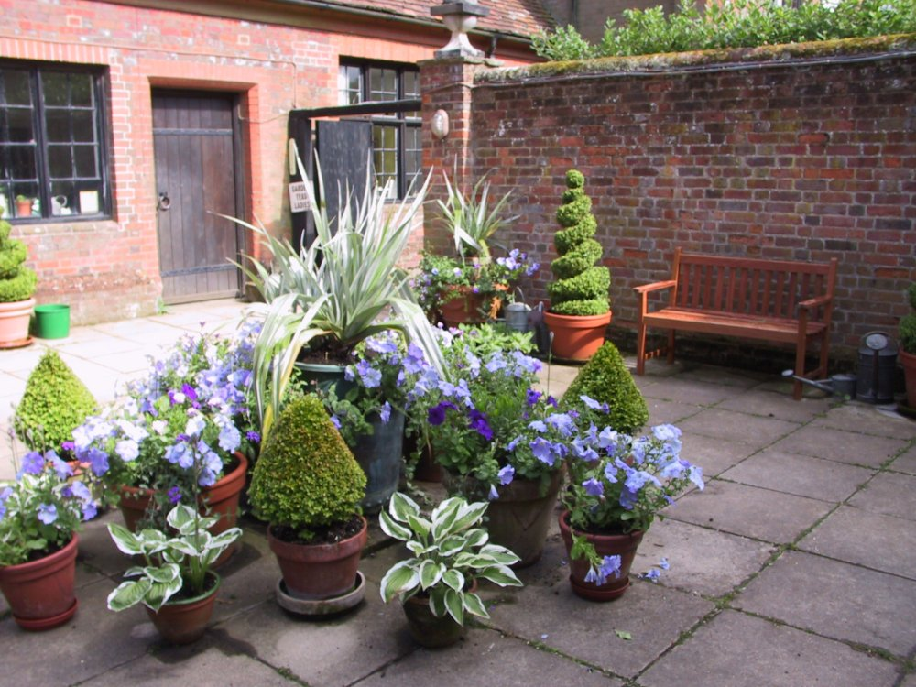
Notes:
Chenies

Slide 17
Chisbick House
Chiswick House es una villa palladiana en Burlington Lane, Londres, Inglaterra. La casa perteneció a Richard Boyle, III conde de Burlington, mejor conocido como Lord Burlington, cuyo buen gusto y conocimientos de arquitectura son frecuentemente reconocidos.
El conde-arquitecto la diseñó en 1729 con jardines copiados de William Kent.
La hija de Burlington, Charlotte, contrajo matrimonio con William Cavendish, cuarto duque de Devonshire, y la casa y los jardines pasaron a la familia Cavendish después de su temprana muerte.

Slide 18
El remanente de los jardines italianos originales ocupa un área abierta al norte de la villa.
Varios magníficos cedros, (Cedrus libani Barrel. ) forman el perímetro de un semicírculo que encierra a la fachada norte.
La presencia de otras plantas mediterráneas como los cipreses, y el diseño geométrico del jardín italiano, diseñado inicialmente por Charles Bridgeman, contrastan fuertemente con el resto del jardín, obra del arquitecto y paisajista William Kent, cuyo diseño fue uno de los precursores del futuro estilo de "jardín inglés“.
El grupo Británico "The Beatles" grabó varios videos promocionales en estos jardines.

Slide 19
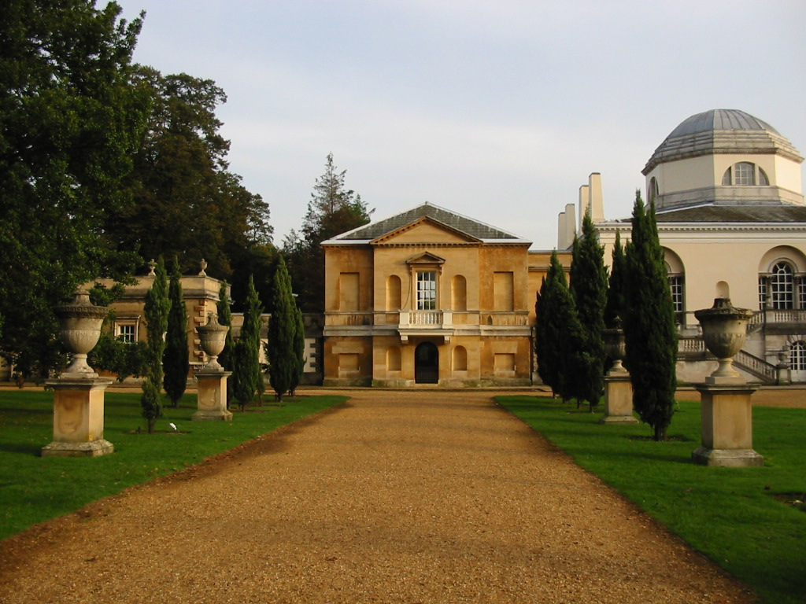
Notes:
Chisbick House

Slide 20
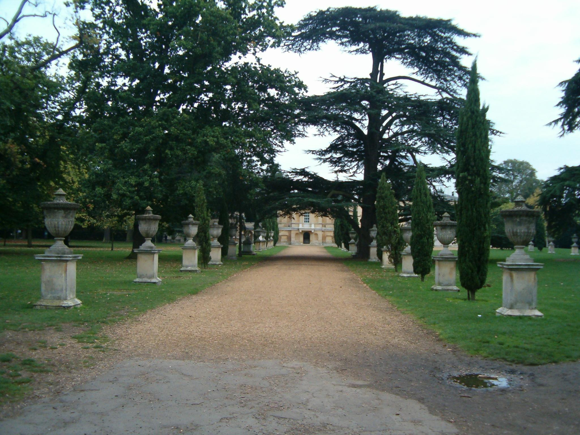
Notes:
Chisbick House

Slide 21
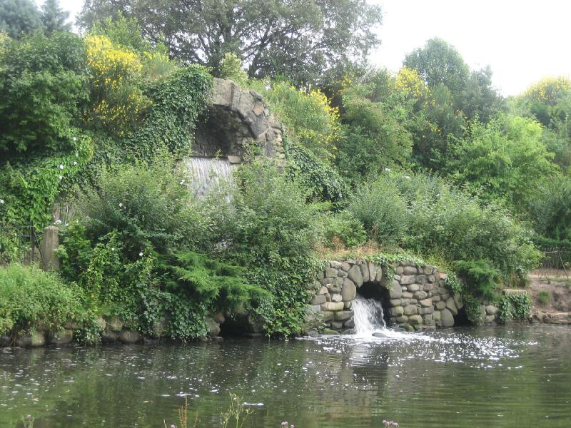
Notes:
Chisbick House

Slide 22
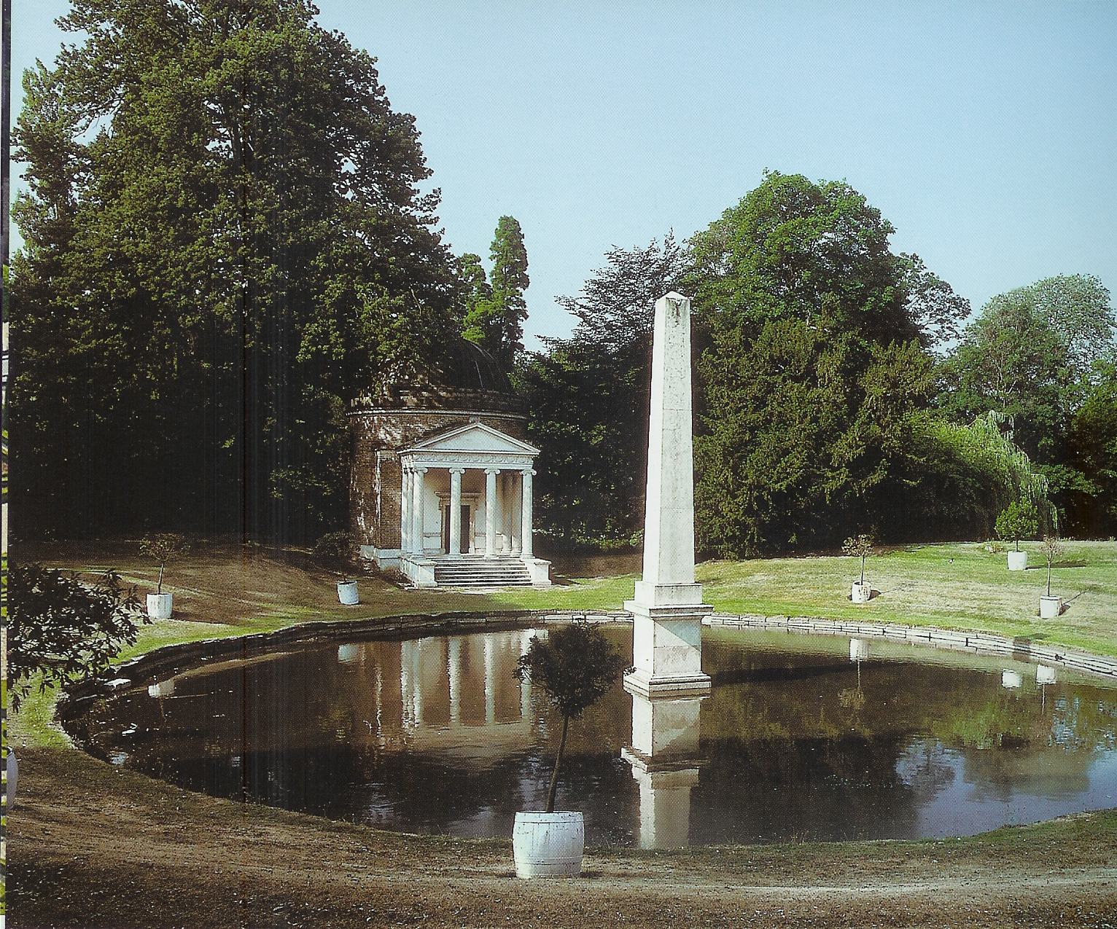
Notes:
Chisbick House

Slide 23
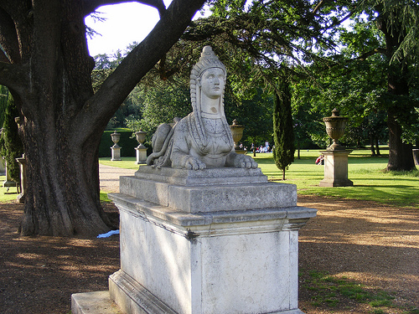
Notes:
Chiswick House.

Slide 24
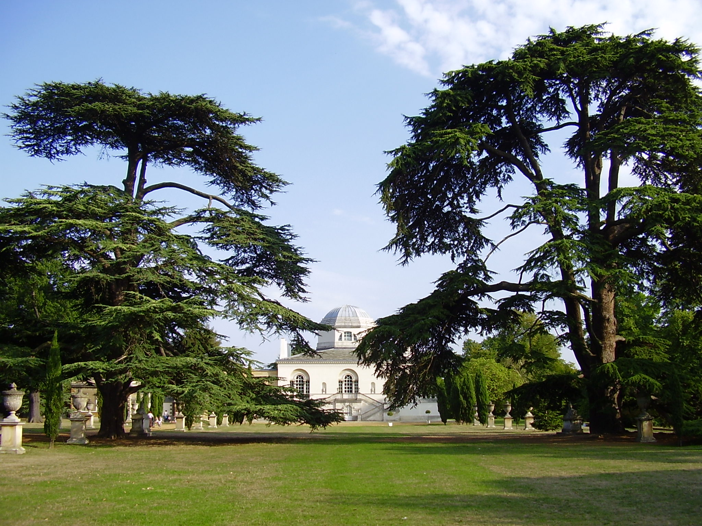
Notes:
Chiswick House.

Slide 25
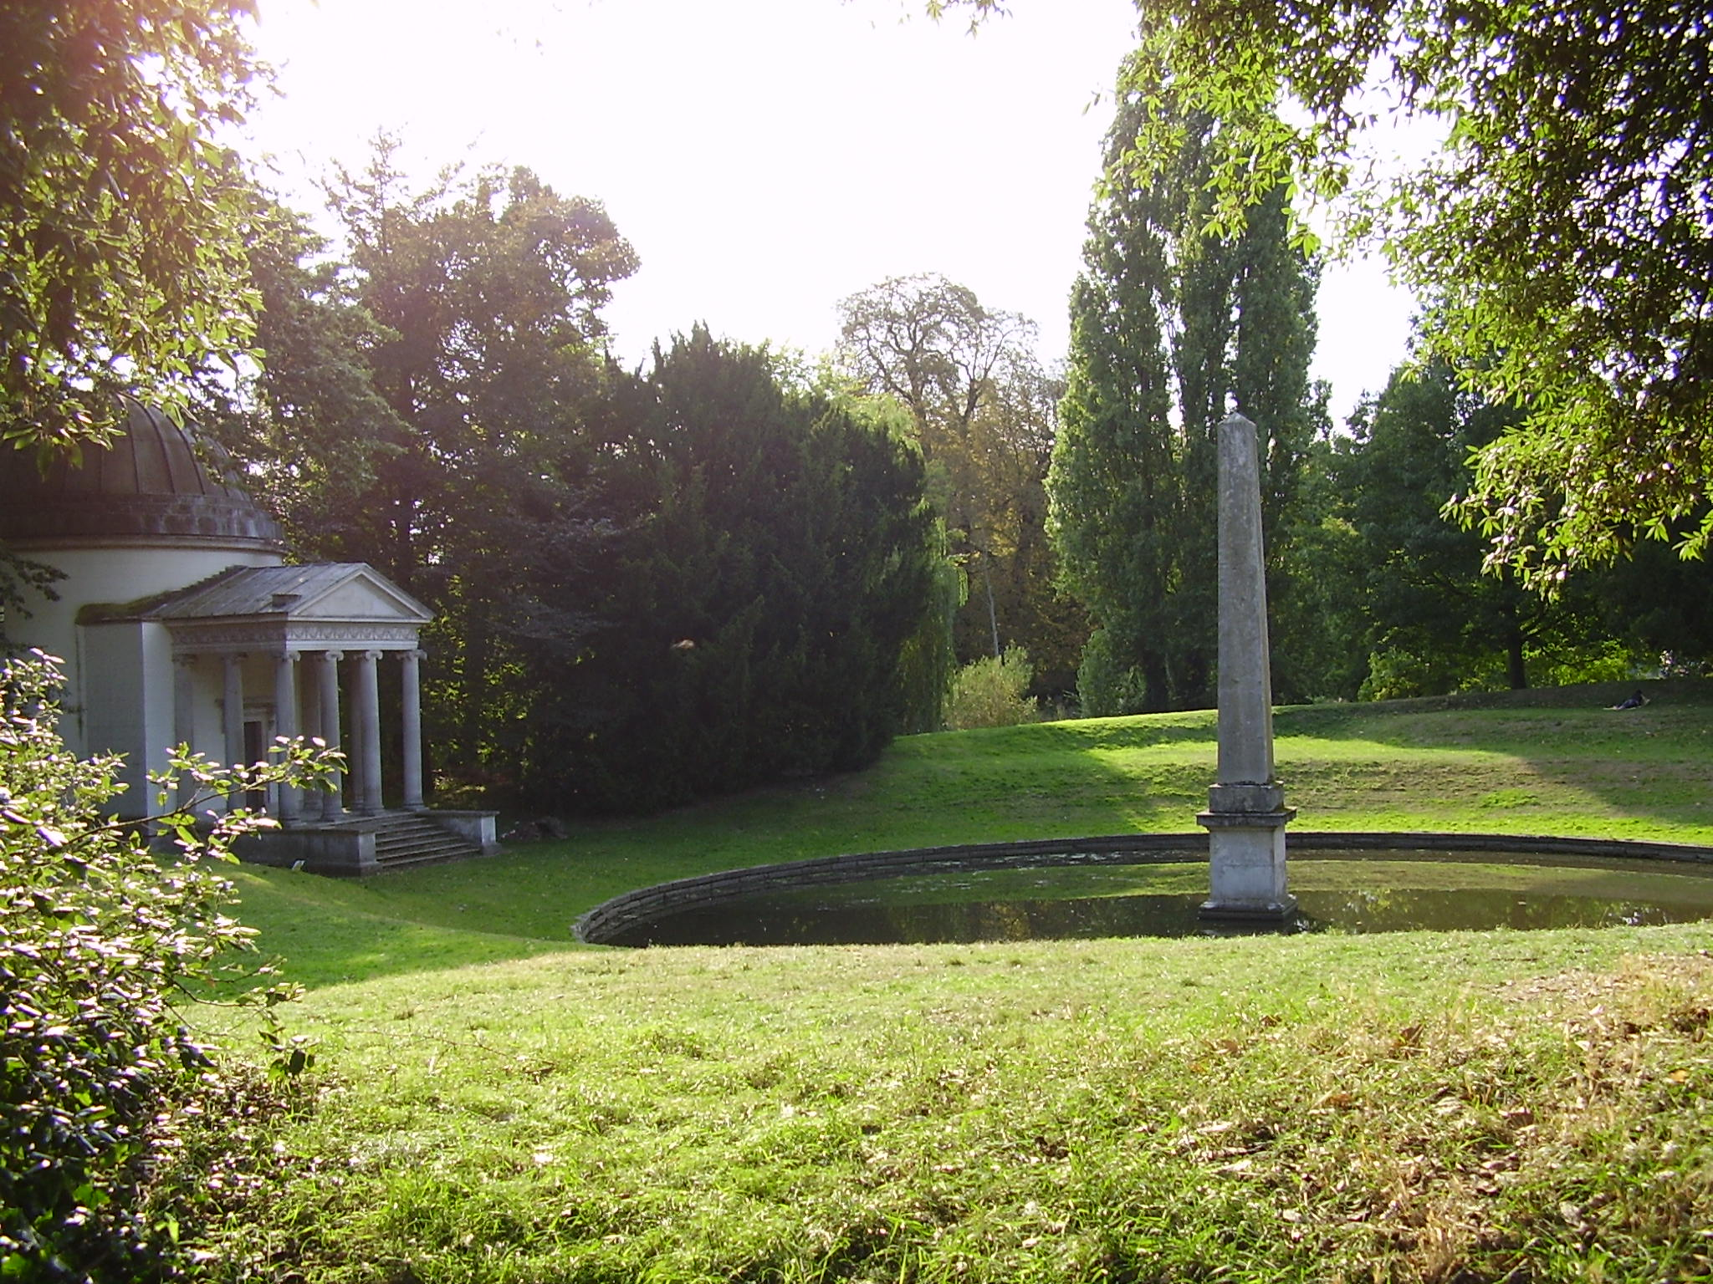
Notes:
Chiswick House.

Slide 26
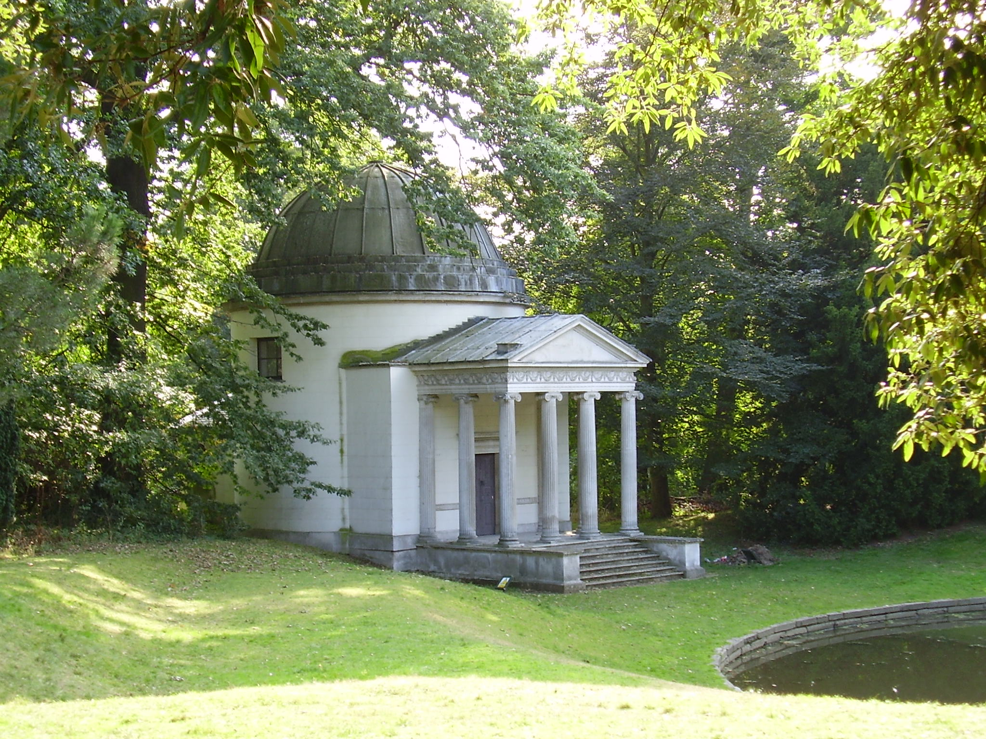
Notes:
Chiswick House.

Slide 27
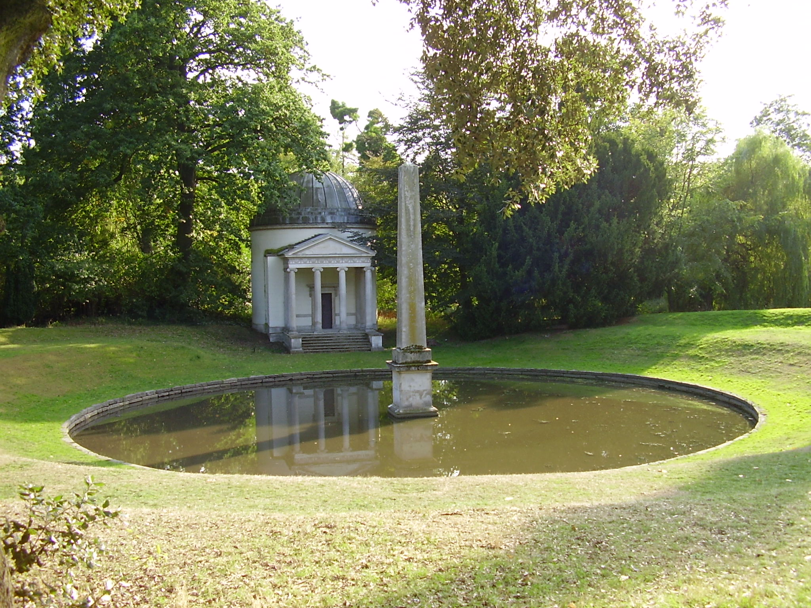

Slide 28
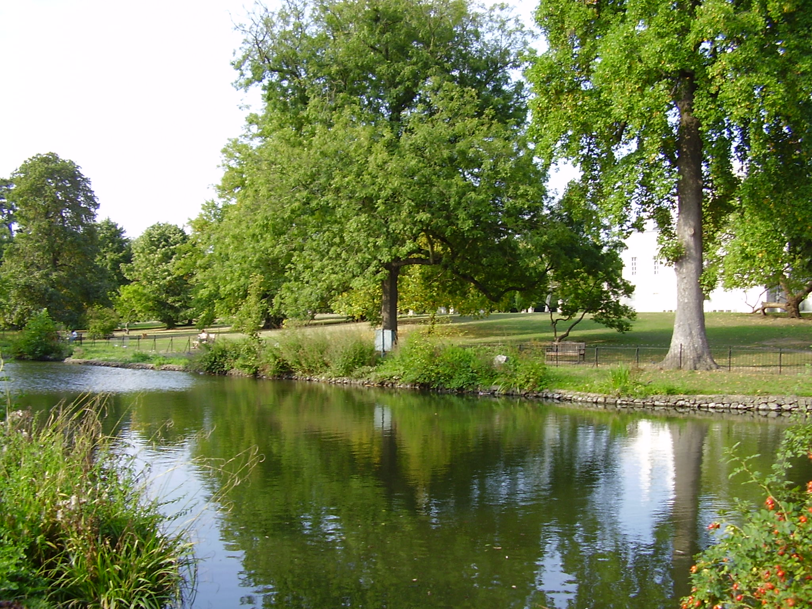
Notes:
Chiswick House.

Slide 29
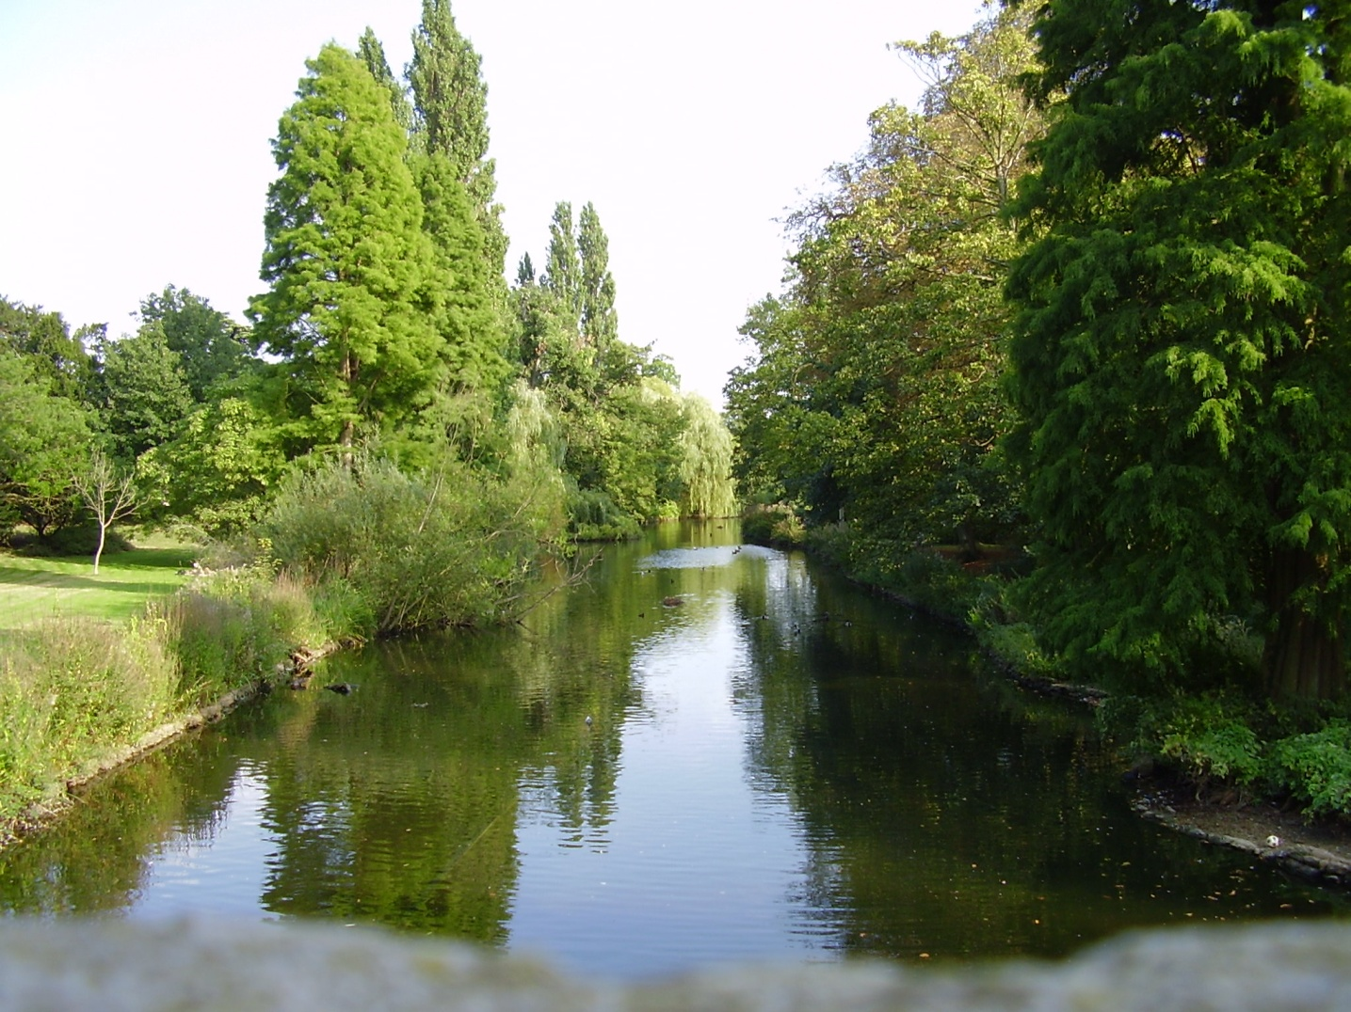
Notes:
Chiswick House.

Slide 30
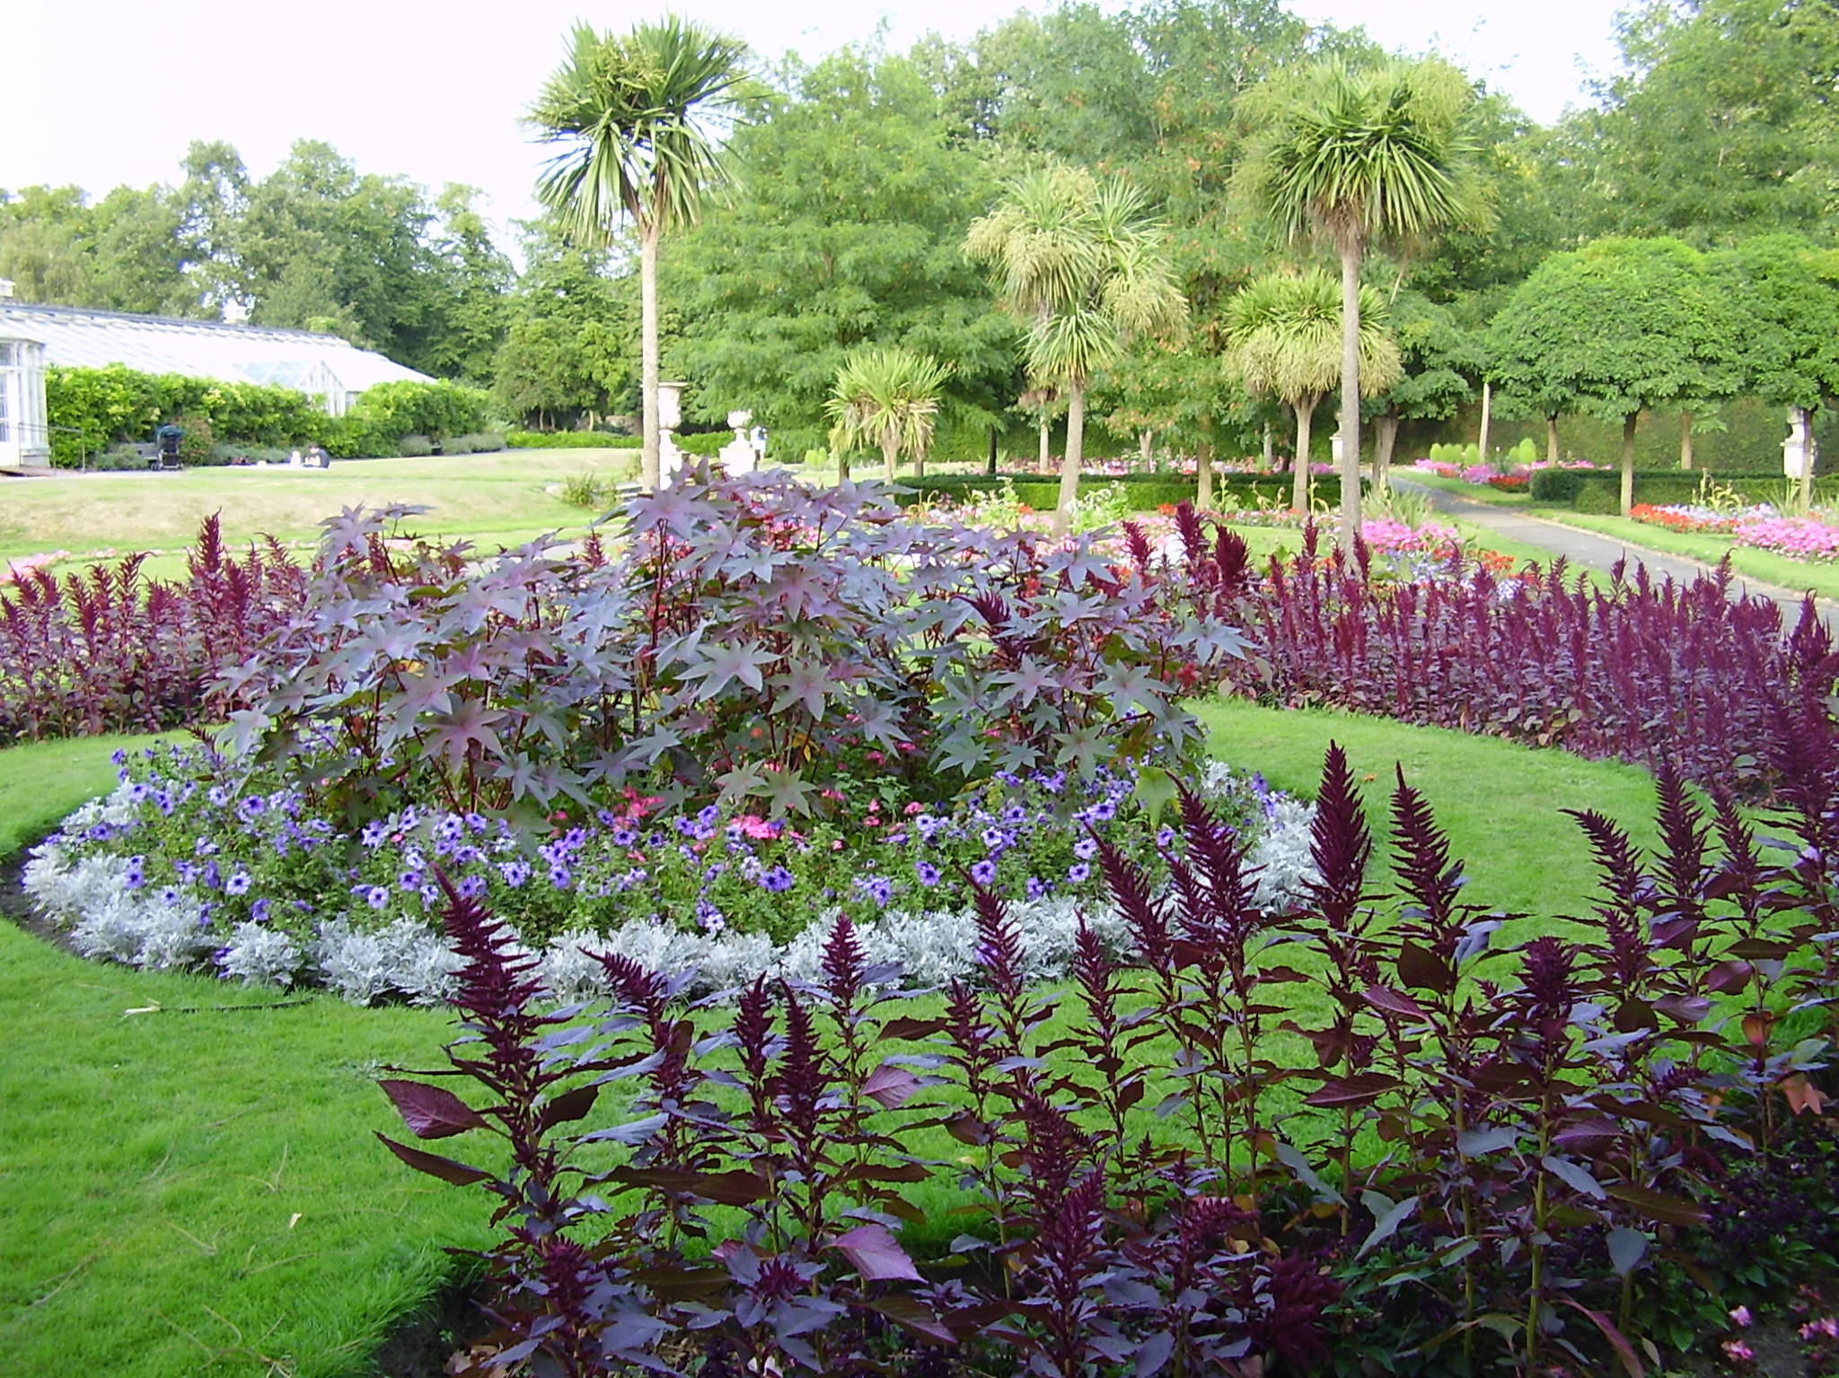
Notes:
Chiswick House.

Slide 31
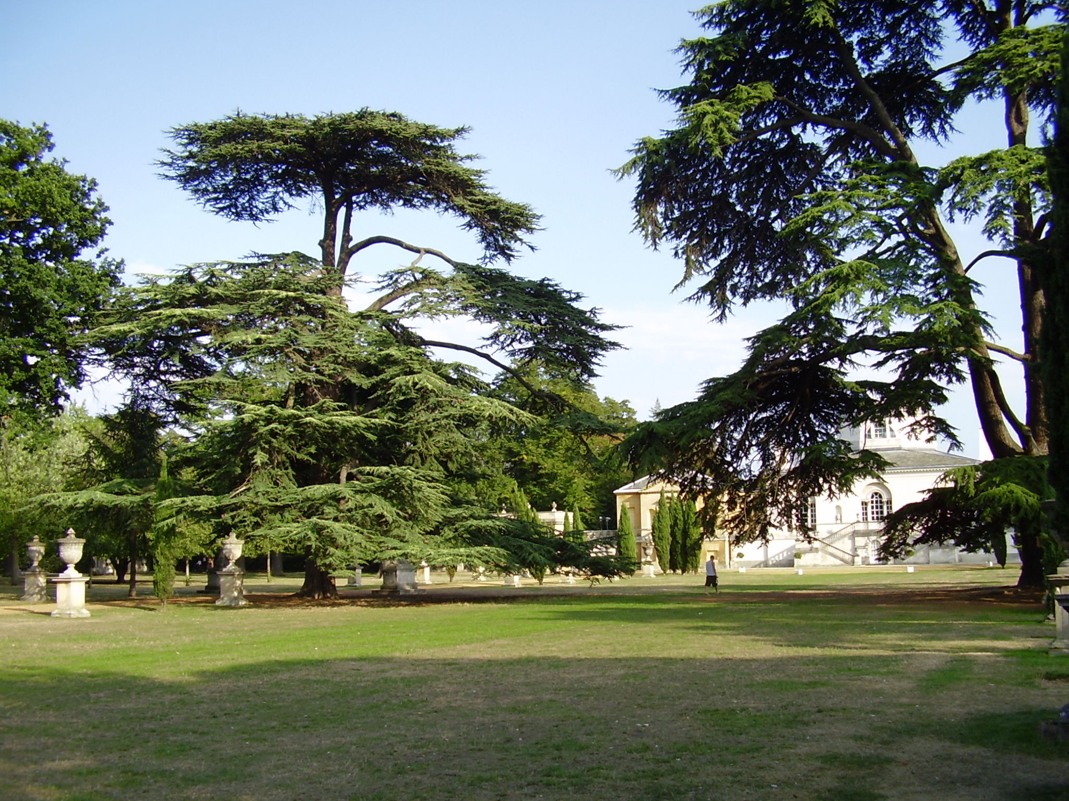
Notes:
Chiswick House.

Slide 32
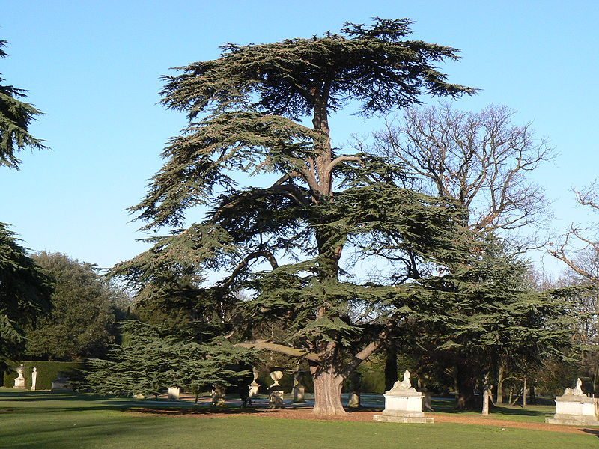
Notes:
Chiswick House.

Slide 33
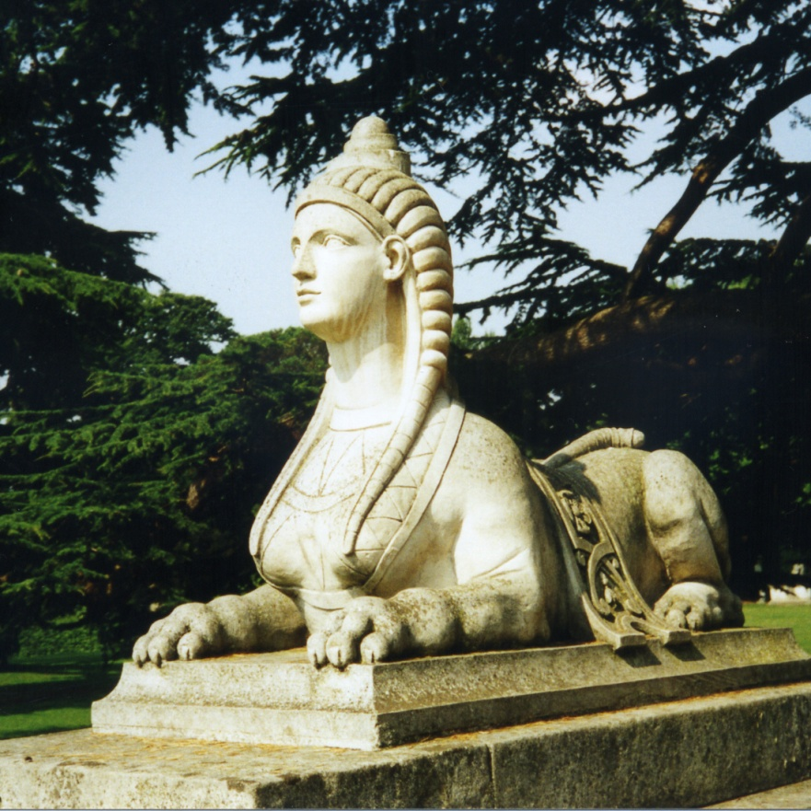
Notes:
Chiswick House.

Slide 34
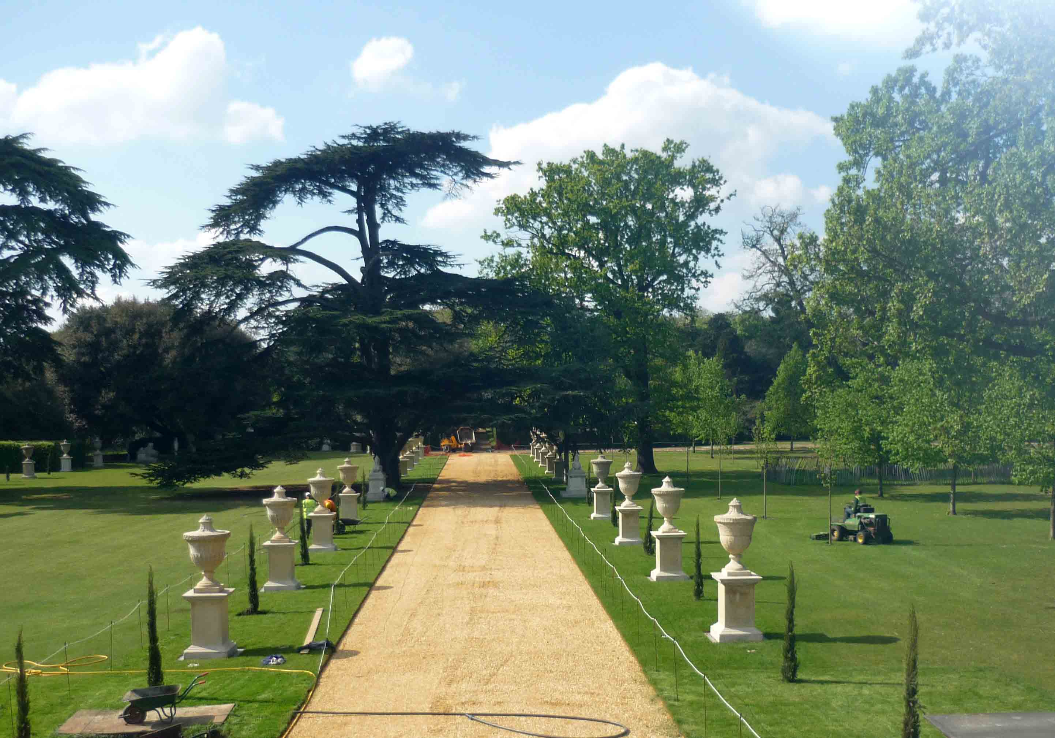
Notes:
Chiswick House.

Slide 35
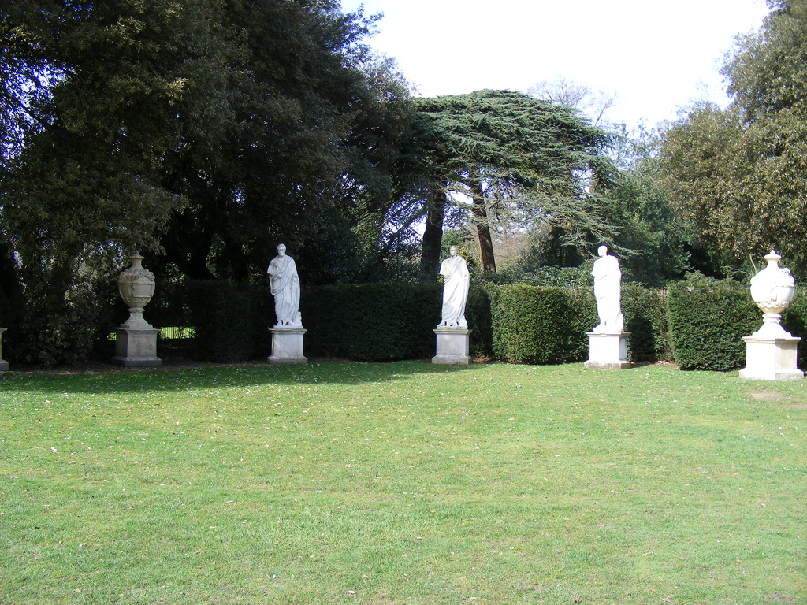
Notes:
Chiswick House.

Slide 36
Clark Botanic Garden
El Jardín Botánico de Clark es un jardín botánico ubicado en Long Island a 193 UI Willets Rd., Albertson, Nueva York .
Está abierto a la público 10 am a 4:00 pm diariamente, pero los fines de semana de invierno esta cerrado, una donación voluntaria se solicita a la entrada.
El jardín fue creado en 1969 en la antigua finca de Grenville Clark , un abogado , autor y asesor del presidente Franklin Delano Roosevelt .

Slide 37
En 1966, Clark donó su casa a la Jardín Botánico de Brooklyn .
El sitio ahora contiene aproximadamente 5.000 especies de plantas, con más de 1.000 árboles etiquetados, arbustos y plantas de jardín en jardines dispuestos en 12 especialidades.
Las colecciones incluyen plantas nativas. flores silvestres , las coníferas , rosas , plantas perennes, las azucenas etc.…
Plantas de los humedales, las plantas de jardín de roca, las hierbas , las plantas de mariposas, y plantas medicinales.
Durante los meses de verano compost gratuito está disponible para los residentes locales.

Slide 38
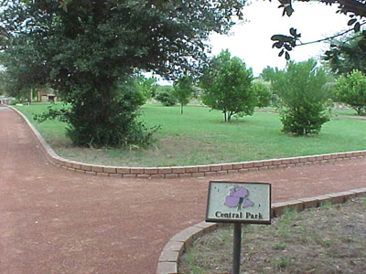

Slide 39
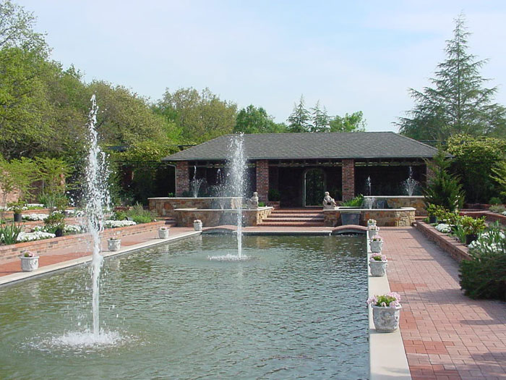
Notes:
Clark Gardens

Slide 40
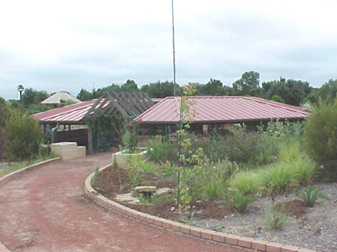
Notes:
Clark Gardens

Slide 41
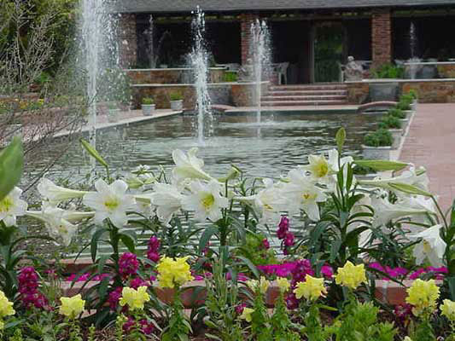
Notes:
Clark Gardens

Slide 42
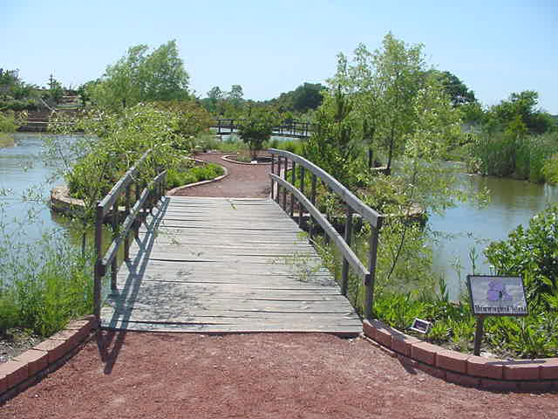
Notes:
Clark Gardens

Slide 43
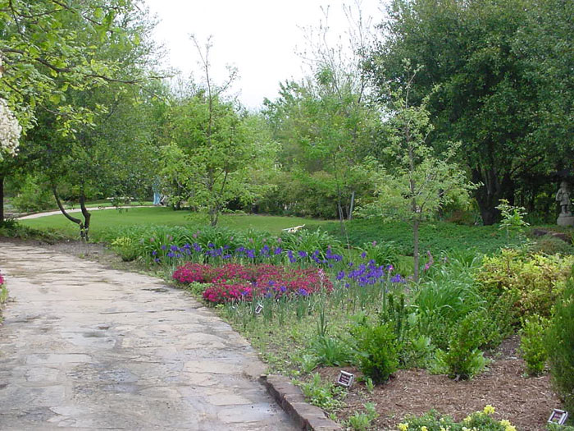
Notes:
Clark Gardens

Slide 44
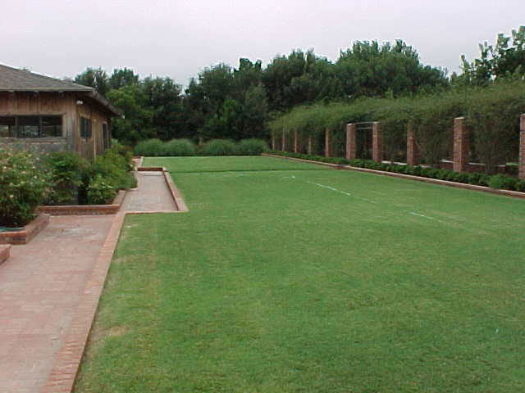
Notes:
Clark Gardens.-Bowling

Slide 45
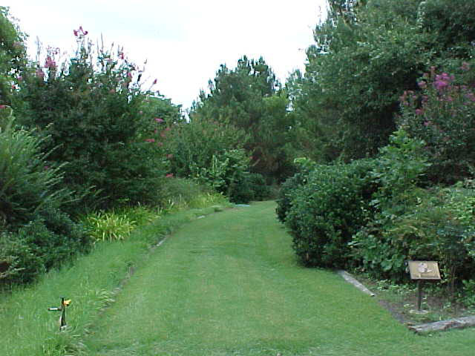
Notes:
Clark Gardens

Slide 46
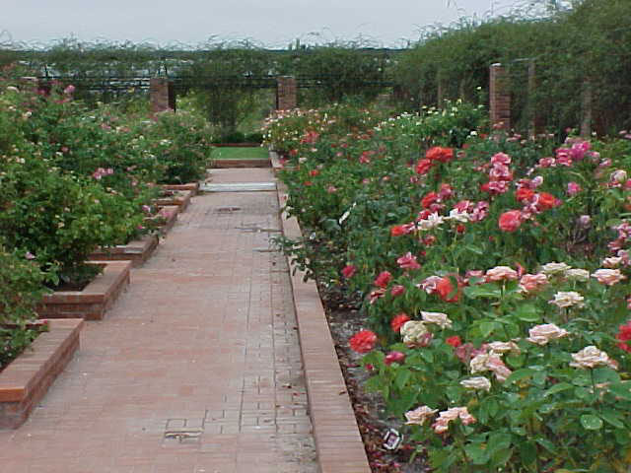
Notes:
Clark Rose Gardens

Slide 47
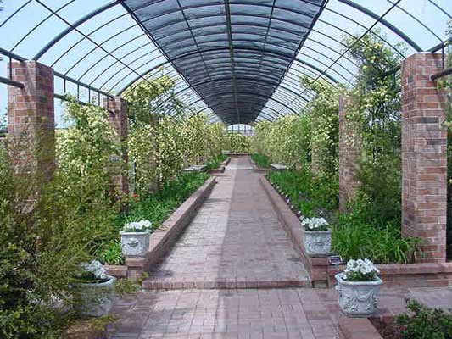
Notes:
Clark Gardens

Slide 48
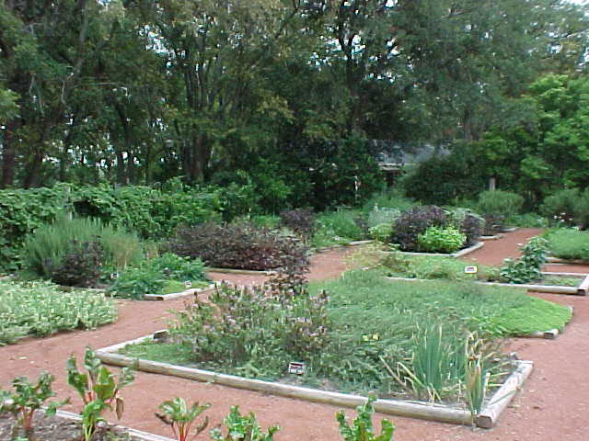
Notes:
Clark Gardens

Slide 49
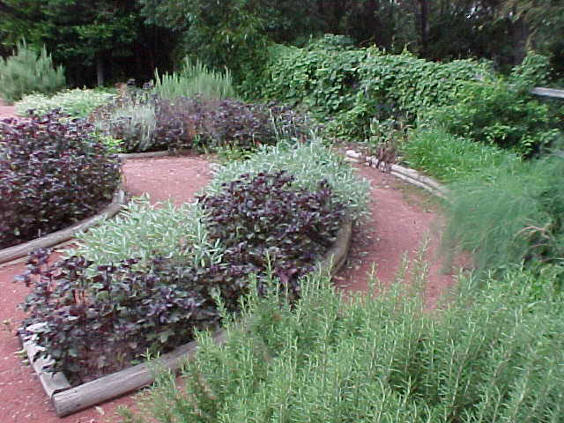
Notes:
Clark Gardens

Slide 50
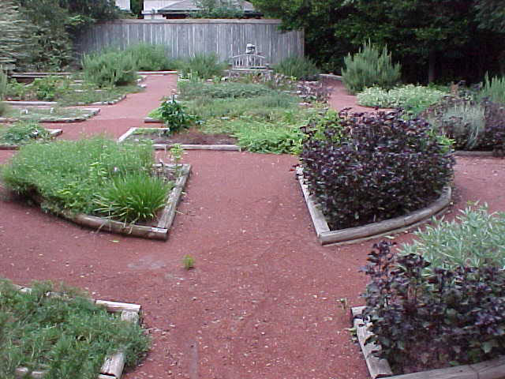
Notes:
Clark Gardens

Slide 51
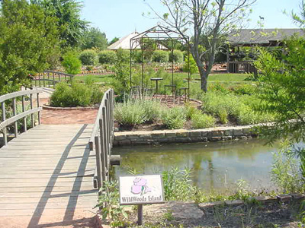
Notes:
Clark Gardens.-Wild

Slide 52
Cliveden Gardens
Cliveden, es una casa señorial de estilo italianista situada en Taplow, en el condado de Buckinghamshire, en Inglaterra.
Está situada a 200 m. sobre el Támesis, ha sido la casa de un Conde, dos Duques, un Príncipe de Gales y de la prominente familia americana Astor.
Ahora es propiedad de Patrimonio Nacional y la casa está arrendada como hotel de 5 estrellas a la cadena de hoteles von Essen.
Durante la década de 1970 fue usada por la Universidad de Stanford como campus de ultramar.

Slide 53
Cliveden" significa “valle entre acantilados” y se refiere al valle que atraviesa la finca al sur y este de la casa.
Los jardines y los bosques están abiertos al público, junto con algunas partes de la casa ciertos días al año.
Ha habido tres casas en este lugar: la primera, construida en 1666, ardió en 1795, la segunda casa (1824) también fue devorada por las llamas, en 1849.
La actual casa, que tiene protección de Grado I, fue construida en 1851 por el arquitecto Charles Barry para George Sutherland-Leveson-Gower, 2º Duque de Sutherland.

Slide 54
Charles Bridegman, diseñador de jardines, diseñó los jardines y caminos de la finca en el siglo XVIII y creó el teatro al aire libre donde se interpretó Rule Britannia por primera vez.

Slide 55
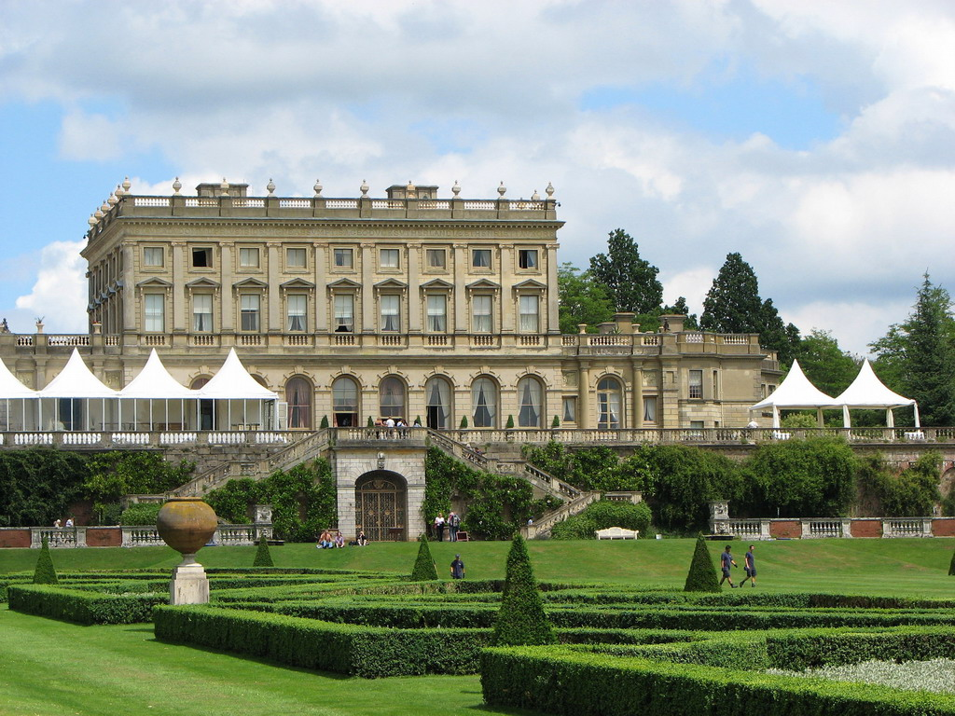
Notes:
Cliveden Gardens

Slide 56
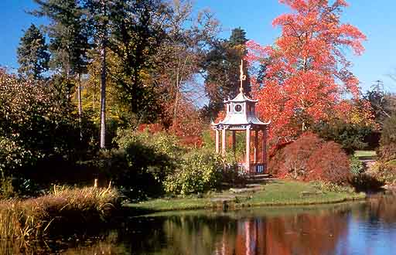
Notes:
Cliveden Gardens

Slide 57
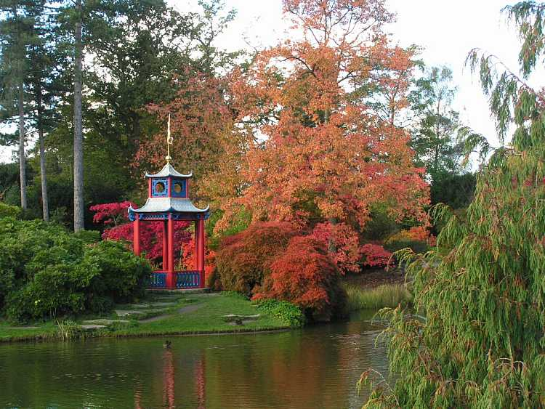
Notes:
Cliveden Gardens

Slide 58
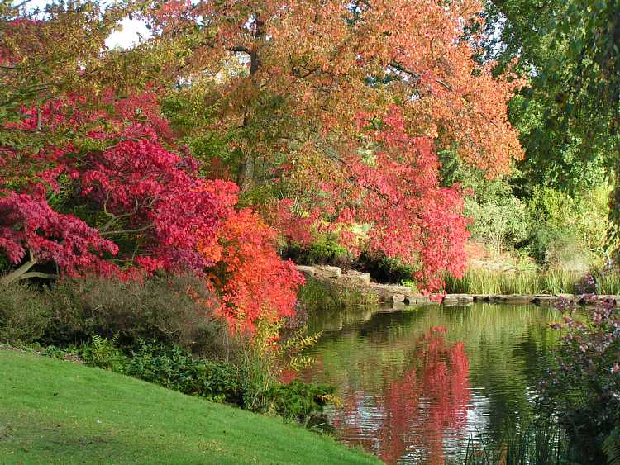
Notes:
Cliveden Garden

Slide 59
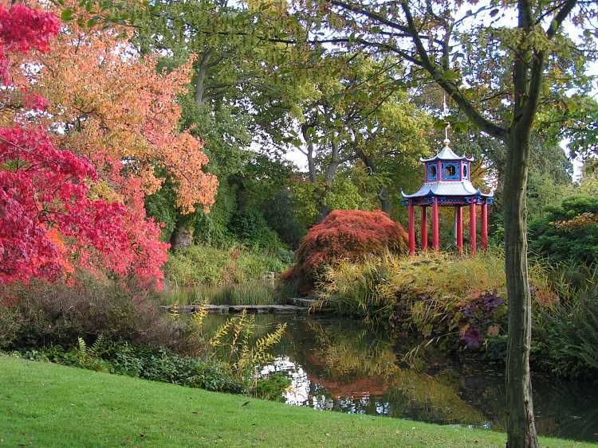
Notes:
Cliveden Gardens

Slide 60
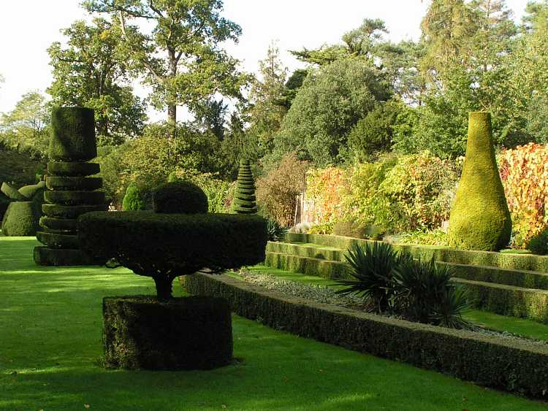
Notes:
Cliveden Gardens

Slide 61
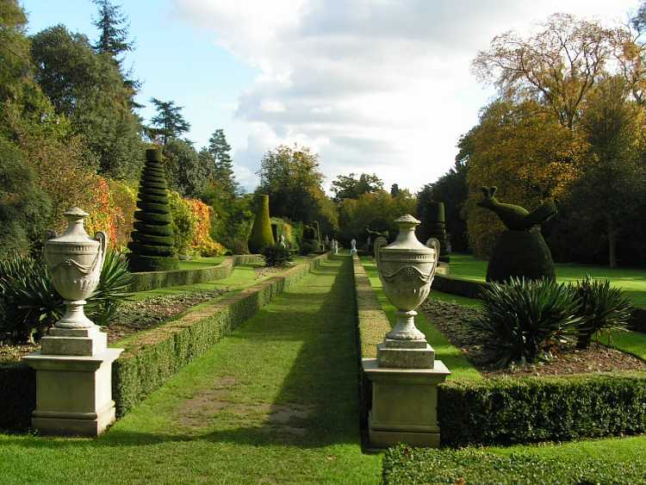
Notes:
Cliveden Gardens

Slide 62

Notes:
Cliveden Garden

Slide 63

Notes:
Cliveden Garden

Slide 64

Notes:
Cliveden Garden

Slide 65

Notes:
Cliveden Gardens

Slide 66

Notes:
Cliveden Gardens

Slide 67

Notes:
Cliveden Gardens

Slide 68

Notes:
Cliveden Gardens

Slide 69
Notes:
Cliveden Gardens

Slide 70

Notes:
Cliveden Gardens

Slide 71

Notes:
Cliveden Gardens

Slide 72

Notes:
Cliveden Gardens

Slide 73

Notes:
Cliveden Secret Garden

Slide 74

Notes:
Cliveden Gardens

Slide 75
Coughton House Gardens
Una casa de finales del siglo XVII, sobre las fundaciones de los Tudor, con parque y jardín.
El parque fue diseñado, cuando la casa fue reconstruida en 1695, en el "estilo neerlandés en Inglaterra por el neerlandés Van der Meulen jardinero. Hay una puerta de entrada en el muro delante de la casa y las avenidas a principios del siglo XVIII sobrevivir.
Detrás de la casa hay una circular jardín de rosas, un estanque rectangular y de herbáceas.
El 10 º Duque de Buccleuch encargó una pirámide invertida de hierba - la nueva característica que se ha agregado al panorama desde el siglo XVIII.

Slide 76

Notes:
Coughton House

Slide 77

Notes:
Coughton House

Slide 78

Notes:
Coughton House.-Riverside Walk

Slide 79

Notes:
Coughton House Gardens

Slide 80

Notes:
Coughton House Gardens

Slide 81

Notes:
Coughton House Gardens

Slide 82

Notes:
Coughton House Gardens

Slide 83

Notes:
Coughton House Gardens

Slide 84
Dillon Gardens
Más de 25 años los dueños de este jardín, la escritora de jardinería y locutora Dillon Helen y su esposo Val han transformado su jardín de los alrededores de poco más de medio acre en un paraíso para los amantes de las plantas.
Una característica notable es el canal de piedra caliza con arriates magníficamente plantados a ambos lados, que funciona muy muy bien.
El jardín de grava es otra de las joyas, con la prestación de grava un complemento ideal para una colección de Araliaceae, muchas de ellas raras, con sus hojas exóticas y forma exuberante.

Slide 85
Hay algo que ver en todas las estaciones, las derivas de los copos de nieve en la primavera temprana, clavel, Hellebores y cielo azul Clematis en verano y en otoño los colores de la hoja maravillosa y a finales las especies de floración como Perovksia y Lavatera.

Slide 86

Notes:
Dillon Gardens

Slide 87


Notes:
Dillon Gardens

Slide 88

Notes:
Dillon Gardens

Slide 89

Notes:
Dillon Gardens

Slide 90

Notes:
Dillon Gardens

Slide 91

Notes:
Dillon Gardens

Slide 92

Notes:
Dillon Gardens

Slide 93

Notes:
Dillon Gardens

Slide 94

Notes:
Dillon Gardens

Slide 95

Notes:
Dillon Garden

Slide 96

Notes:
Dillon Garden

Slide 97

Notes:
Dillon Garden

Slide 98

Notes:
Dillon Gardens

Slide 99

Notes:
Dillon Gardens

Slide 100

Notes:
Dillon Yellow Garden

Slide 101
Eden Project Gardens
El Proyecto Edén es una atracción turística en el Reino Unido, incluida la más grande del mundo el efecto invernadero
Dentro de los biomas artificiales son plantas que se recogen en todo el mundo.
El proyecto está situado en una recuperada cantera de caolinita , ubicada a 2 kilómetros de la ciudad de San Blazey y 5 kilómetros de la mayor ciudad de St Austell , Cornwall.
El complejo está dominado por dos recintos con bóvedas contiguas que la convierten en la casa de las especies de plantas todo el mundo.

Slide 102
Cada recinto natural emula un bioma
Los domos formados por cientos de hexagonales y pentagonales inflados, son células de plástico con el apoyo de marcos de acero.
El proyecto fue concebido por Tim Smit y diseñado por el arquitecto Nicholas Grimshaw y la empresa de ingeniería Anthony Hunt y Asociados (hoy parte de Sinclair Knight Merz ). Davis Langdon llevó a cabo la gestión de proyectos, Sir Robert McAlpine y Alfred McAlpine hizo la construcción y MERO diseño y construyo los biomas.
Land Use Consultans dirigió el plan maestro y diseño del paisaje.
El proyecto tardó dos años y medio para construirse y se abrió al público el 17 de marzo de 2001.

Slide 103

Notes:
Eden Gardens

Slide 104

Notes:
Eden Gardens

Slide 105

Notes:
Eden Gardens

Slide 106

Notes:
Eden Gardens

Slide 107

Notes:
Eden Gardens

Slide 108

Notes:
Eden Gardens

Slide 109

Notes:
Eden Project

Slide 110

Notes:
Eden Project

Slide 111

Notes:
Eden Project

Slide 112

Notes:
Eden Project

Slide 113

Notes:
Eden Project

Slide 114

Notes:
Eden Project

Slide 115

Notes:
Eden Project

Slide 116

Notes:
Eden Project

Slide 117
Erddig House
Erddig Hall es un Fondo Nacional de propiedad en las afueras de Wrexham , Gales .
Fue construido en 1684-1687 por Josué Edisbury , el Alguacil de Denbighshire y fue diseñado por Thomas Webb.
El jardín amurallado de Erddig es uno de los sobrevivientes más importantes del siglo XVIII en Gran Bretaña.
Los jardines contienen raros árboles frutales , un canal , un estanque , una parterre de época victoriana , y son el hogar de una NCCPG Nacional de la planta Hedera(hiedra).

Slide 118
La disposición de huecos en los setos de tejos en los jardines tienen una forma de tronco de abejas .

Slide 119

Notes:
Erddig House

Slide 120

Notes:
Erddig House

Slide 121

Notes:
Erddig House

Slide 122

Notes:
Erddig House

Slide 123

Notes:
Erddig House

Slide 124

Notes:
Erddig House

Slide 125

Notes:
Erddig House

Slide 126

Notes:
Erddig House

Slide 127

Notes:
Erddig House

Slide 128

Notes:
Erddig House

Slide 129

Notes:
Erddig House

Slide 130
Eshadowns Gardens
ESHADOWS Gardens fue fundada por Shadow Hall y es una empresa familiar con sede en Norfolk.
Jardines sombras comenzaron manteniendo jardines clientes en 2006 y pronto fue consultado sobre los proyectos de diseño.
Shadow Hall es un diseñador dinámico cuya pasión por las plantas muestra en los jardines que ella crea.
Una mezcla de la horticultura creativa y la comprensión de las relaciones espaciales nos permite abordar cualquier jardín de tamaño produciendo práctico y sobre todo hermosos jardines que reflejan su estilo.

Slide 131
Cada jardín es único y hacemos todo lo posible para crear jardines respetuosos del medio ambiente sin comprometer el diseño.

Slide 132

Notes:
Eshadows Gardens

Slide 133

Notes:
Eshadowns

Slide 134

Notes:
Eshadowns

Slide 135

Notes:
Eshadowns

Slide 136

Notes:
Eshadowns

Slide 137

Notes:
Eshadowns

Slide 138

Notes:
Eshadowns.-Crocus

Slide 139

Notes:
Eshadowns

Slide 140

Notes:
Eshadowns

Slide 141

Notes:
Eshadowns

Slide 142

Notes:
Eshadowns.-Primulas

Slide 143

Notes:
Eshadowns..Lithrum

Slide 144

Notes:
Eshadowns

